Slide 1
Технологічний процес виготовлення виробу: стругання, запилювання в стуслі
.

Slide 2
Завдання уроку
розглянути будову стусла
ознайомитись з процесом запилювання в стуслі
ознайомити з поняттям: запилювання в стуслі
вдосконалити навички роботи з ножівкою
ознайомитися з інструментами для стругання

Slide 3


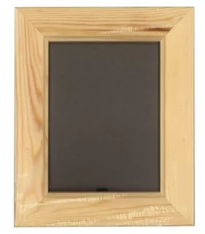
Які конструкції рамок ви знаєте?
Розгляньте банк ідей і фото №2. Яким способом з’єднана дана рамка?

Slide 4
Давайте згадаємо, що таке технологічний процес?
Технологічний процес — це впорядкована послідовність взаємопов'язаних дій та операцій, що виконуються над початковими даними до отримання необхідного результату.

Slide 5
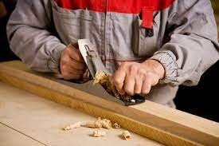
Технологічний процес: cтругання
Стругання, як і пиляння, є одним з видів різання деревини. Струганням надають деталям правильної форми, певних розмірів і гладенької поверхні, без відщеплювань, задирок та інших вад. Воно полягає у зніманні з поверхні заготовки тонких шарів деревини у вигляді стружки. Стругання проводять, як правило, вздовж волокон деревини.

Slide 6
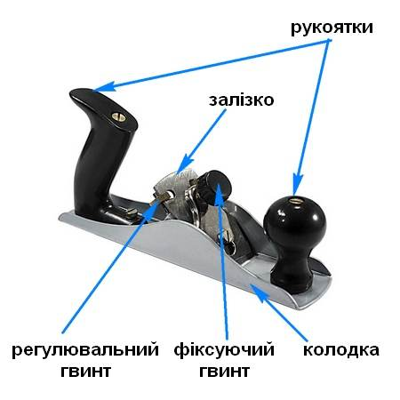
Шерхебель має півкругле залізко, використовують для чорнової обробки деревини. Після стругання цим інструментом на поверхні залишаються досить глибокі борозни.

Slide 7
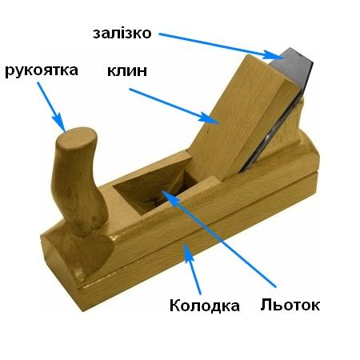
Рубанок має рівне залізко, застосовують його, щоб одержати точну за розмірами чистову обробку, після стругання площина заготовки практично гладенька і рівна в усіх точках.
Нижня частина колодки називається підошвою, передня — носком, задня — п'ятою.

Slide 8
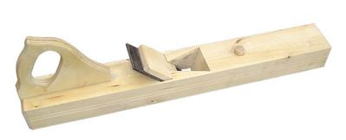
Фуганок застосовується для точного, чистового стругання площини під лінійку, тобто для надання деталям правильної форми. Цього досягають завдяки довгій (700 мм) і тяжкій колодці. Залізко у фуганка найчастіше подвійне, що дає можливість не тільки вирівнювати деталі, але й чисто їх вистругувати.

Slide 9
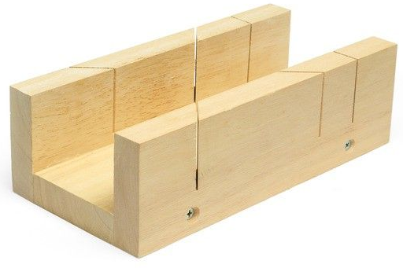
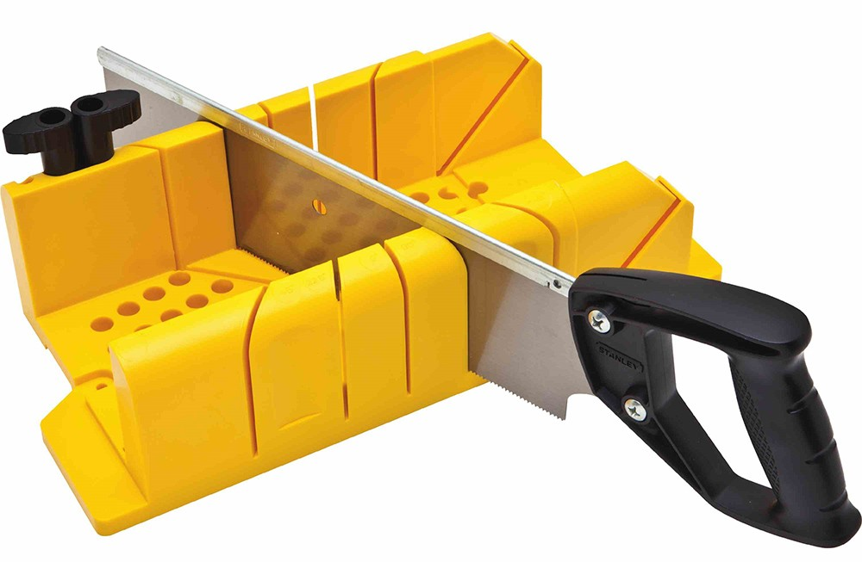
Стусло – інструмент, призначений для різання деревини під кутом 45° і 90 °

Slide 10
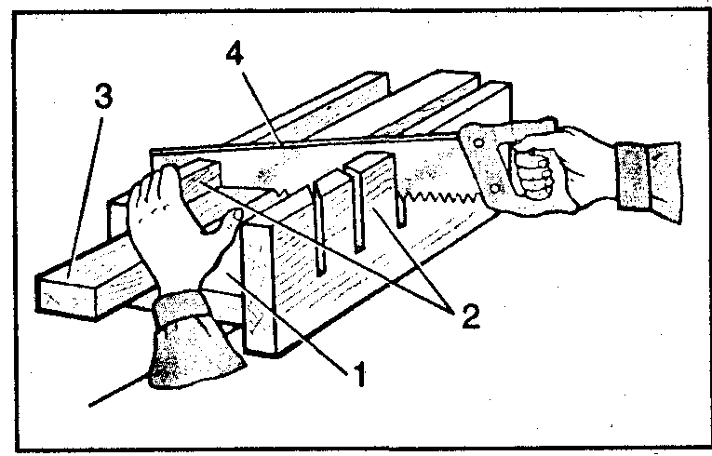
Будова стусла
1. Дно стусла
2. Боковина
3.Заготовка
4.Ножівка

Slide 11
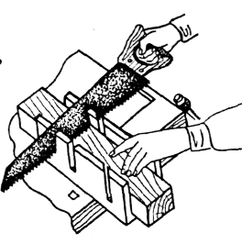
Процес пиляння в стуслі
Для точного і чистого поперечного розпилювання деталей під прямим кутом і під кутом 45 ° застосовують пильне стусло (розпилювальний ящик). Пиляння в стуслі виконують пилкою з дрібними зубцями. Така пилка дає чистий пропил і не псує прорізів стусла. Деталі (рейки)по одній або по кілька штук закладають в стусло. Під час пиляння їх притискають долонею і великим пальцем лівої руки до протилежного (від себе) борту стусла.

Slide 12
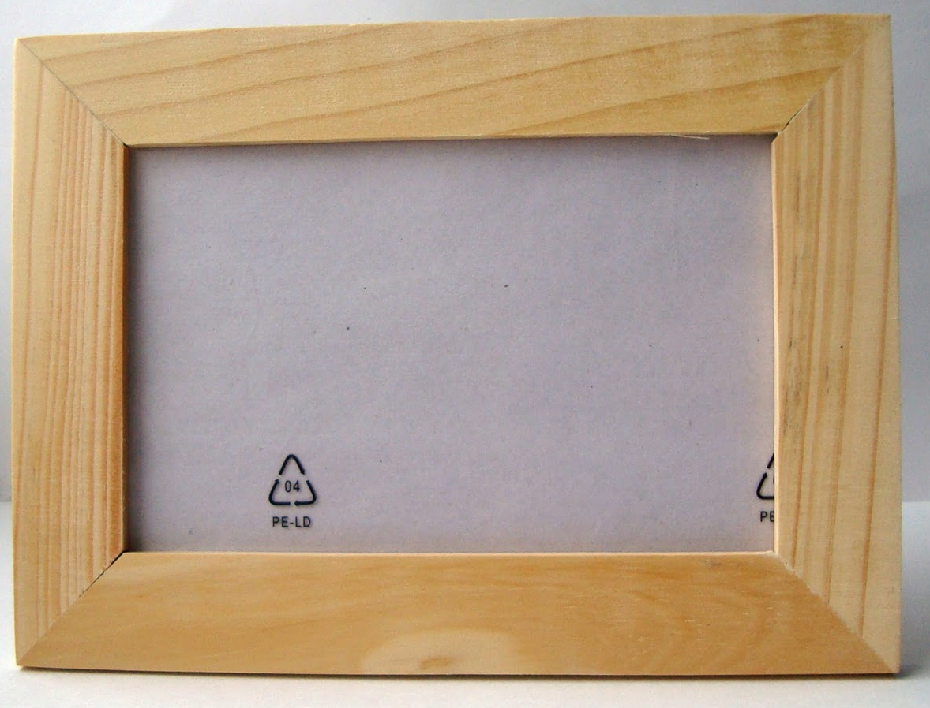
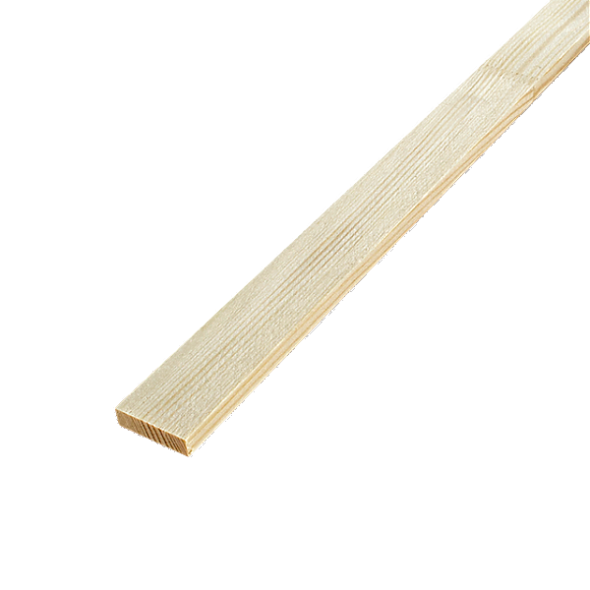
Послідовність виконання
Крок 1
Підготуємо рейки.

Slide 13
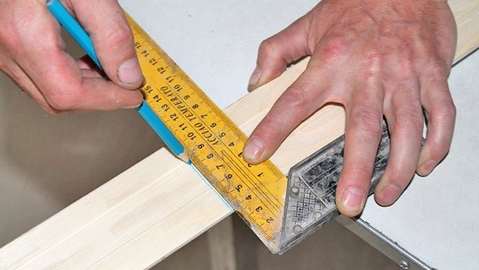
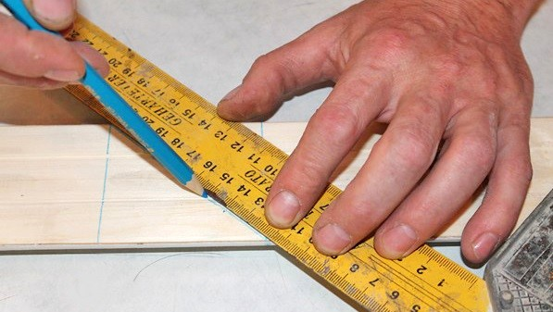
Крок 2.
Ваше завдання розмітити кут 45°, для кожної відпиляної вами рейки на минулому уроці, з обох сторін

Slide 14
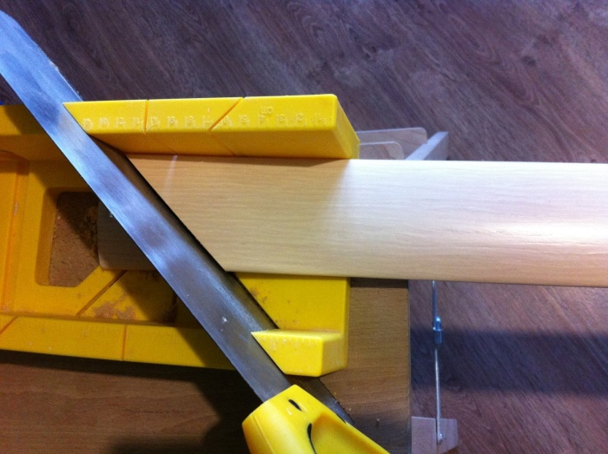
Далі вам необхідно підготувати до роботи стусло, рейку та ножівку
Крок 3.
Рейку покласти в стусло, як показано на малюнку, притиснути її рукою. Ножівку поставити в пази, які обрізають заготовку під кутом 45° (як показано на малюнку)

Slide 15
Правила безпечної праці під час пиляння деревини
Користуватися лише справною, добре нагостреною ножівкою.
Забороняється працювати інструментом зі зламаною ручкою, викришеними або нерозведеними зубцями, зігну тим або іржавим полотном.
Під час перерв у роботі ножівку виймати з пропилу.
Ножівку розміщувати на верстаку так, щоб зубці були спрямовані у протилежний від працюючого бік.
Працюючи інструментом, не відволікайся сам і незаважай працювати іншим.
Щоб не поранити пальці рук, під час виконання запилу необхідно користуватися напрямним бруском

Slide 16
Практична робота
Продовжуємо виготовлення рамки для фото з доступних для вас матеріалів

Slide 17
Домашнє завдання
Опрацювати матеріал презентації.
Продовжити роботу з виготовлення рамки.
Зворотній зв’язок:
освітня платформа Human або ел. пошта valentinakapusta55@gmail.com

Slide 18
Список використаних джерел
http://bouw.ru/article/dvernie-nalichniki?oprd=1
http://obrobka.pp.ua/2601-priyomi-pilyannya-ruchnimi-pilkami.html
https://infourok.ru/material.html?mid=43355
https://naurok.com.ua/prezentaciya-zapilyuvannya-u-stusli-120240.html

